Slide 1



TRƯỜNG TIỂU HỌC HÒA NGHĨA
CHÀO MỪNG
QUÝ THẦY, CÔ GIÁO VỀ DỰ GIỜ THĂM LỚP
Môn: Tiếng Việt - Lớp 2A
Giáo viên: Nguyễn Thị Mai Lan

Slide 2

ĐẤT NƯỚC CHÚNG MÌNH
BÀI 25: ĐẤT NƯỚC CHÚNG MÌNH
TIẾT 3
VIẾT

Slide 3
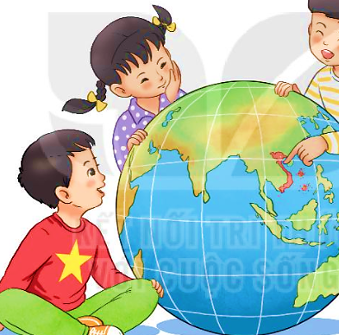

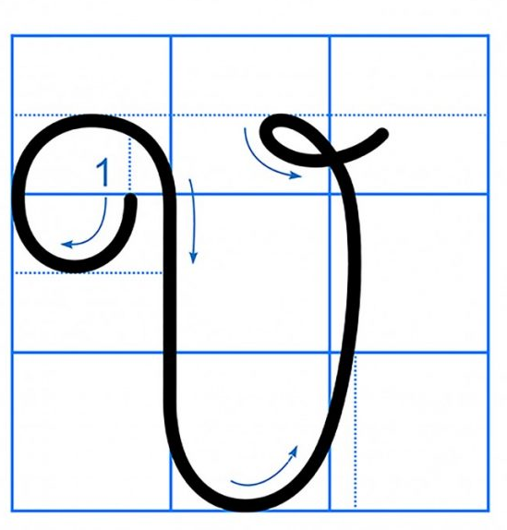
CHỮ HOA Ƚ (kiểu 2)
Viết chữ hoa Ƚ (kiểu 2)

Slide 4

VIẾT ỨNG DỤNG
Ƚiệt Nam có nhiều danh lam thắng cảnh.
a. Chữ cái nào được viết hoa?
b. Khoảng cách giữa các chữ ghi tiếng như thế nào?
c. Những chữ cái nào cao 2.5 li ?
→ Chữ Ƚ.
→ Khoảng cách giữa các chữ ghi tiếng là 1 con chữ o.
→ Chữ Ƚ, h, l, g.

Slide 5

LUYỆN VIẾT VỞ
Học sinh viết vào vở Tập viết 2 tập hai

